Slide 1
KAS ŅEMAMS VĒRĀ no pētījumiem par REMIGRANTU VAJADZĪBĀM?
Inta Mieriņa
LU Diasporas un migrācijas pētījumu centrs

Slide 2
Pētījums «Latvijas emigrantu kopienas»
Finansējums: Eiropas Sociālais Fonds
Neatkarīga 11 migrācijas pētnieku un 5 piesaistītu ekspertu grupa
LU Filozofijas un Socioloģijas institūtā sadarbībā ar Ekonomikas un Vadības Fakultāti.
Norises laiks: 2014.g. janvāris – 2015.g. augusts

Slide 3
Metodoloģija
Aptauja: 14 068 Latvijas emigrantu 15+ aptauja no 118 valstīm.
Aptaujas metode: internetaptauja.
Aptaujas laiks: 2014. gada 4. augusts – 30. oktobris
Turpmākā analīzē izmantoti statistiski svērti dati, lai korekti atspoguļotu visu vecuma/dzimuma/tautību/izglītības/valstu/emigrācijas viļņu viedokli.
Padziļinātas intervijas u.c. metodes:
159 intervijas ar latviešiem un Latvijas valstspiederīgajiem ārpus Latvijas, kuri aizbrauca no Latvijas pēc 1991. gada (AVS, Zviedrija, Norvēģija, Lielbritānija, Vācija)
18 padziļinātās daļēji strukturētās intervijas ar tiem, kuri un atgriezušies.
16 intervijas ar diasporas un remigrācijas politikas ekspertiem
Intervijas ir veiktas laikā no 2014.gada februārim līdz novembrim
Politikas dokumentu analīze 2008.-2014.

Slide 4
www.migracija.lv

Slide 5
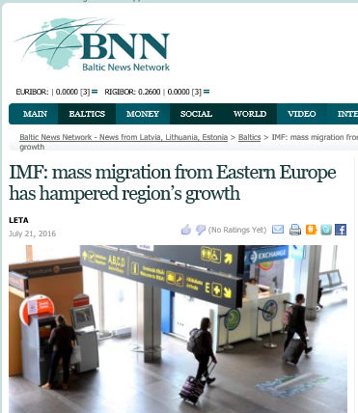
Remigrācijas mazais apjoms – lielākais zaudējumu iemesls (Atoyan et al., 2016, Hazans, 2016).
Brain circulation vietā brīvā darbaspēka kustība Latvijas gadījumā noved pie brain drain.

Slide 6
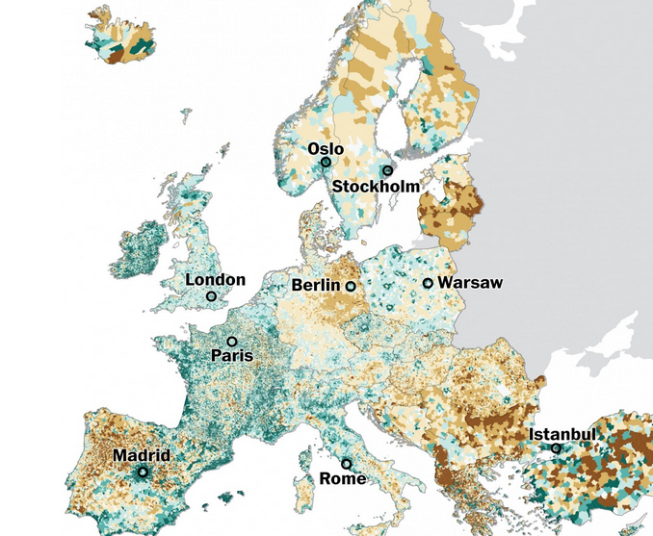
Demogrāfiskie izaicinājumi
Eurostat iedzīvotāju skaita prognoze Latvijā 2080.gadam –
1,351 miljoni

Slide 7
Emigrācija
Ap 14% Latvijas valstspiederīgo dzīvo ārpus Latvijas
Kopš 2000.gada vien no Latvijas izbraukuši un nav atgriezušies ap 260 000 iedzīvotāju (Hazans, 2015).
Emigrācijas intensitāte ir mazinājusies, diasporas apjoms turpina augt

Slide 8
Kas aizbrauc?
Lielākā daļa jauni cilvēki
39% līdz 30 gadu vecumā, 32% 30-40 gadu vecumā, biežāk ir bērni
Diasporas pārstāvji vidēji izglītotāki nekā Latvijas iedzīvotāji (t.sk. OECD dati)
48% augstākais izglītības līmenis, pie tam 30% no viņiem šis diploms iegūts ārzemēs
Kopumā ap 14% ir ārzemēs iegūta augstākā izglītība
Biežāk aizbrauc tie, kuriem ir bērni vai kuri plāno bērnus (Hazans 2013).
Diasporai ir liels demogrāfiskais potentiāls

Slide 9
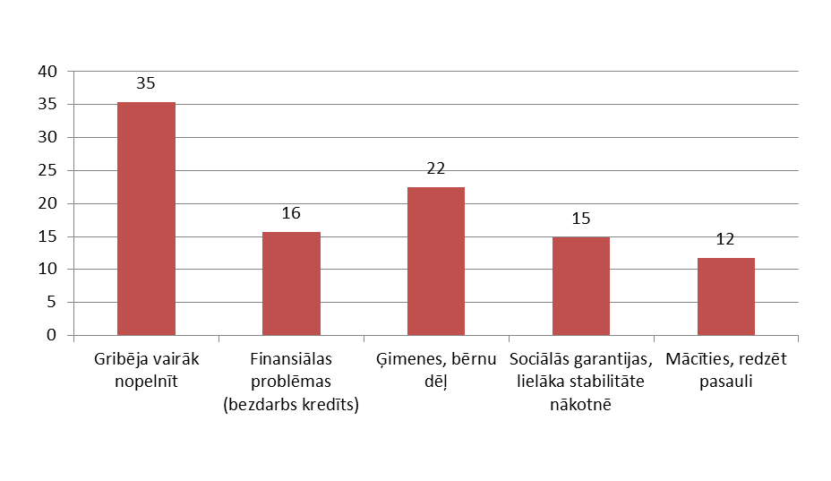
Kāpēc aizbrauc? (Galvenais iemesls)
LU FSI, 2015
ESF projekts "Latvijas emigrantu kopienas: nacionālā identitāte, transnacionālās attiecības un diasporas politika"
Nr. 2013/0055/1DP/1.1.1.2.0/13/APIA/VIAA/040

Slide 10
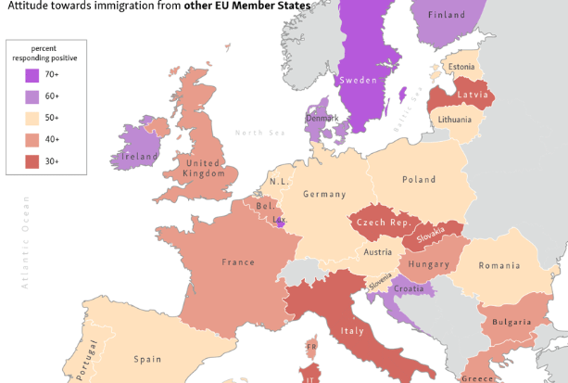
Cilvēkkapitāla zaudējumu ekonomiski iespējams varētu kompensēt iebraucēji no citām valstīm, bet tam Latvijas iedzīvotāji nav atvērti
Remigrācija – vienīgais pieņemamais risinājums

Slide 11
Kā uz situāciju reaģē citās valstīs?
Daudzas valstis ir izstrādājušas un realizē remigrācijas un diasporas politiku, lai stiprinātu sakarus ar diasporu, rūpētos par kultūras un valodas saglabāšanu diasporā, veicinātu remigrāciju, diasporas ekonomiskā potenciāla izmantošanu un iesaisti valsts politiskajā, zinātnes, kultūras un sporta dzīvē.
Remigrācijas veicināšanas un atbalsta politika ir: Albānijā, Bulārijā, Čehijā, Horvātijā, Kiprā, Latvijā, Igaunijā, Vācijā, Gruzijā, Ungārijā, Itālijā, Īrijā, Lietuvā, Polijā, Portugālē, Rumānijā, Slovākijā, Ukrainā u.c. valstīs - daudzās jau sen.
Ja remigrāciju cenšas veicināt pat bagātas valstis,
Latvija nevar atļauties to nedarīt

Slide 12
Īrija (The Irish Times)

Slide 13
Lietuva

Slide 14
Vācija

Slide 15
Reemigrācijas atbalsta pasākumu plāns Latvijā
Vāja informētība (59% pēc 2000. izbraukušo nebija dzirdējuši par Reemigrācijas atbalsta plānu, tikai 10% zināja, ko tas ietver)
Pārprasts mērķis (atgriešanās veicināšana nevis atbalsts)
Reizēm uztverts ar neuzticību, ka valdības deklaratīvs solis balsu iegūšanai
Tomēr pasākumi vērtēti pozitīvi!
Svarīgi tos turpināt un attīstīt!

Slide 16
Atgriešanās potenciāls
Tuvāko 6 mēnešu laikā
Tuvāko 5 gadu, bet ne 6 mēnešu laikā
Ne 5 gadu laikā, bet vecumdienās
Šobrīd neplāno, bet varētu atgriezties, ja mainās apstākļi
Neplāno atgriezties nekad
4%
12%
16%
41%
27%
Varbūt 5 gadu laikā (31%)
Varbūt vecumdienās
Reti kurš plāno atgriezties, bet liels
atgriešanās potenciāls
«Latvijas emirantu kopienas» dati (LU FSI 2014)

Slide 17
Kas veicina atgriešanos?
Jānodala:
Atgriešanās IEMESLI
Atgriešanās NOSACĪJUMI
VEIKSMĪGAS atgriešanās nosacījumi (kas notur)

Slide 18
Atgriešanās iemesli
Gandrīz vienmēr – neekonomiska rakstura
Ģimene un draugi Latvijā (47% neseno, pēc 2000..g emigrantu tas ir ļoti svarīgs iemesls)
Pietrūkst Latvijas (29% ļoti svarīgi)
Latviešu valoda (19% ļoti svarīgs faktors)
Nerib dzīvo kā svešinieki,atstumtie, nespēja integrēties
Emigrācijas ieguvumi vairs nešķiet tik būtiski (vērtību pārvērtēšana)
Rūpes par bērniem
Pārvarētas finansiālās rūtības (piem., parādi) vai piepildīti mērķi
Vēlas attīstīt biznesa idejas Latvijā

Slide 19
Nosacījumi (kas kavē atriezties)?
Latvijā nevaru atrast man pieņemamu darbu | 78,7
Latvijā man nav pietiekams sociālais atbalsts (dažādi pabalsti, pensija u.tml.) | 76,7
Esmu iekārtojies/-usies uz dzīvi šeit, ārzemēs | 71,6
Latvijā man nav profesionālās izaugsmes un/vai uzņēmējdarbības iespēju | 66,6
Esmu vīlies Latvijas valstī | 62,7
Neesmu drošs/-a, ka bērni saņems nepieciešamo atbalstu, iekļaujoties Latvijas skolu sistēmā | 51,7
Lielākā daļa manu draugu un ģimenes nedzīvo Latvijā | 41,6
Nenokārtotas parādsaistības, kredīti Latvijā | 17,5
Man Latvijā būtu valodas grūtības | 11,6
Piezīme: % , kas šo faktoru uzskata par svarīgu vai ļoti svarīgu

Slide 20
Nosacījumi, lai veicinātu atgriešanos

Slide 21
Ekonomiskās situācijas uzlabošanās
(..) es domāju, ka nevar būt tāds plāns, kas tieši panāks, ka cilvēki atbrauc atpakaļ. Ar viena plāna palīdzību nevar panākt cilvēka atgriešanos atpakaļ, ka principā atgriešanos var panākt tikai ar kopējās sociālās ekonomiskās situācijas uzlabošanos un attieksmes pret tautu maiņu arī no politiķu puses, komunikācijas veida maiņu ar tautu, pat ja tie līdzekļi paliek tādi, kādi ir. Pārējais ir pakārtoti. (Sieviete, 36 gadi, emigrācijā)
ESF projekts "Latvijas emigrantu kopienas: nacionālā identitāte, transnacionālās attiecības un diasporas politika"
Nr. 2013/0055/1DP/1.1.1.2.0/13/APIA/VIAA/040

Slide 22
Ko darīt?
Getty images

Slide 24
Cik slikta patiesībā ir situācija?
Objektīvā
situācija
Subjektīvā
uztvere
Šobrīd diasporā vērojams liels pesimisms attiecībā uz situāciju Latvijā. Jaunā diaspora ļoti kritiski vērtē Latvijas ekonomisko situāciju: 73% vērtē to kā sliktu vai ļoti sliktu un tikai 20% uzskata, ka tā uzlabojas un 41% - pasliktinās. Daudz pozitīvāks ir vecās diasporas priekšstats (46% slikts, 43% uzlabojas, 24% pasliktinās)
Latvijas uzdevums ir ar darbiem rādīt, ka valstī notiek virzība deklarēto (uzstādīto) attīstības mērķu sasniegšanai. Jārada skaidra pārliecība par valsts pozitīvu virzību un stabilu attīstību!
Pašreizējā
situācija
Situācijas
attīstība

Slide 25
Darba tirgus un politiskās vides uzlabošanās
Skalā no 1 līdz 7
Skalā no 1 līdz 10

Slide 26
Uzticēšanās valdībai
Galvenais iemesls - gandrīz visi (91%) ir pilnībā vai drīzāk neapmierināti ar Latvijas valdības darbu.

Slide 27
Institūciju darba kvalitāte, pārliecība par valsts pozitīvu virzību
Tie, kuri ir optimistiskāk noskaņoti par Latvijas ekonomikas stāvokli un tās attīstību, vairāk uzticības Latvijas politiskajām institūcijām, drīzāk atriezīsies!

Slide 28
Jārisina konkrētu jomu problēmas!
Neplāno atgriezties – veselības aprūpes un sociālās labklājības jomā strādājošie.

Slide 29
Jāpalīdz Latvijā iekļauties remigranta ģimenei un bērniem
sociālā palīdzība bērnu vajadzību nodrošināšanai (bērnu pabalsti);
atbalsts skolēniem, iekļaujoties Latvijas izglītības sistēmā.
vietas nodrošināšana bērnam bērnu dārzā.
jautājums par iespējām integrēties Latvijas darba tirgū remigranta dzīvesbiedram (neplāno atriezties tie, kuriem dzīvesbiedrs nav no Latvijas)

Slide 30
Palīdzība darba atrašanā Latvijā
Kontaktiem ir ļoti liela nozīme, tādējādi pozīcija darba tirgū vājinās, ja kontakti ir pazaudēti
No tiem, kuri emigrēja 2000.g. vai vēlāk,
Aptuveni puse (53%) domā, ka iespējas atrast viņu kvalifikācijai un prasmēm atbilstošu darbu Latvijā ir drīzāk vai ļoti sliktas;
85% domā, ka iespējas atrast darbu ar viņus apmierinošu atalgojumu Latvijā ir sliktas.
Ne vienmēr zina, kur meklēt!

Slide 31
Valodas un piesaistes Latvijai saglabāšana
Atgriezties biežāk plāno, kuriem ir ciešas saites ar Latviju – emocionālās (draugi un ģimene) un fiziskās (māja, dzīvoklis, utml.), kuri jūtas piesaistīti Latvijai, ir Latvijas pilsonība un labi pārvalda valodu.
Lielākā daļa aizbraukušo joprojām jūtas piederīgi savai valstij un tautai, taču ļoti strauji asimilējas bērni
Ļoti izplatītas jauktās laulības
Svarīgi rūpēties par identitātes, valodas un piederības sajūtas saglabāšanu diasporā!

Slide 32
Izglītības modernizācija, profesionāļu piesaiste
Daļa nespēj sevi šeit realizēt profesionāli, zināšanām neatrodot pielietojumu
Trūkst inovatīvu uzņēmumu, kritiskās masas specifisku jomu aktivitātes nodrošināšanai
Bažas par ārzemju kvalifikācijas atzīšanu – vismaz katram ceturtajam, kas to mēģinājis, bijusi problēma ar diplomu atzīšanu.

Slide 33
Palīdzība ar mājokļa nodrošinājumu
Daudziem Latvijā nav mājvietas, uz kuru atriezties. Šobrīd aptuveni pusei ir māja vai dzīvoklis Latvijā.
Tikai dažas pašvaldības piedāvā atbalstu.
Daļa novērtētu palīdzību ar mājokļa nodrošinājumu vismaz pirmajam laikam (pirmie mēneši līdz pusgadam);
ESF projekts "Latvijas emigrantu kopienas: nacionālā identitāte, transnacionālās attiecības un diasporas politika"
Nr. 2013/0055/1DP/1.1.1.2.0/13/APIA/VIAA/040

Slide 34
Informācijas nodrošinājums
12% diasporas pārstāvju - 44% no tiem, kuri ir meklējuši informāciju par atgriešanos - nav varējuši to atrast,
visbiežāk (56%) – par darba iespējām, bet arī
sociālo aizsardzību un garantijām (kā emigrācija atsauksies uz pabalstiem un pensiju),
nodokļiem,
mājokļa jautājumiem, izglītību (galvenokārt bērnu iekļaušanos skolā).
Latvijas profesionāļi ārzemēs ne vienmēr zina un ir informēti par grantiem, izglītības un stažēšanās, darba un investīciju iespējām Latvijā. Jāveido saikne ar palikušajiem, jāinformē par iespējām!

Slide 35
Segmentēta komunikācija
Efektīvākai komunikācijai ieteicama diasporas segmentācija
Iniciatīvas ir visefektīvākās, kad tās balstītas uz diasporas interesēm (Gudelis & Klimavičiūtė 2015).

Slide 36
Noturēt Latvijā tos, kuri atgriezušies!
Ap 40% ārpus Latvijas dzīvojošo no Latvijas aizbraukuši vairākkārt.
Tas, ka atgriežas, nenozīmē, ka paliks
Jākoncentrē dažāda veida resursi uz to, lai saglabātu esošo cilvēkkapitālu Latvijā!

Slide 37
Diasporas un migrācijas pētījumu centra pētījumi
Pētījums par remigrantu iekļaušanos Latvijas darba tirgū un sabiedrībā
Ap 2000 remigrantu aptauja – sāksies 21.11.2016.
Rezultāti: 2016. gada beigās
Ierosinājumi būtiskiem iekļaujamajiem jautājumiem?
Remigrācijas politiku salīdzinošs pētījums
Padziļināti par 10 Eiropas valstīm un 2 vai 3 valstīm ārpus Eiropas: Lietuva, Polija, Bulgārija, Īrija, Vācija, Turcija, Izraēla, u.c.
Rezultāti: 2016. gada beigās

Slide 38
Kā remigrāciju veicina citās valstīs?
Polija: Karta Polaka, zinātnieku ar ārzemju izlītību piesaiste (1500 EUR alga)
Vācija, Possneck – dzīvesvietas piešķiršana; Bulgārija – zemes piešķiršana
Itālijā: jauniešiem-praktikantiem no ārzemēm uzņēmumos valsts nodrošina piemaksu 400 EUR mēnesī (2011.g. iesaistījās 19 novadi)
Turcijā, Lietuvā – stipendijas remigrantiem studijām valsts austskolās (Ankara zinātnieku un studentu atpakaļpiesaistes programmai tērē vairākus miljonus g.).
Lietuvā – mentoringa programma (remigranti gadu konsultē valsts institūcijas),
Izraēla, Lietuva, Grieķija u.c. – diasporas obligācijas, investīciju fondi

Slide 39
Vai varam to atļauties?
Latvijā 2015. diasporas un remigrācijas atbalsta aktivitātēm piešķirts aptuveni 0,8 miljoni, Lietuvā Global Lithuania 2013.g. – 3,1 miljons.
Latvija šim mērķim tērē 2,5 reizes mazāk (ņemot vērā IKP) nekā Lietuva
Aptuveni tikpat, cik maksā viens moderns Rīgas trolejbuss ☺

Slide 40
Paldies!
Komentāriem, ierosinājumiem:
Latviajs universitātes LU Diasporas un migrācijas pētījumu centrs
inta.mierina@lu.lv

Slide 41
Migrācijas saldo

Slide 42
 |  | Izbrauca no Latvijas | Iebrauca - Latvijas valstspiederīgie | Iebrauca - citi
2011 |  | 30 311 | 8 427 | 1 807
2012 |  | 25 163 | 11 143 | 2 160
2013 |  | 22 561 | 5 391 | 2 908
2014 |  | 19 017 | 6 583 | 3 782
2015.g |  | 20 119 | 5 456 | 4 023

Slide 43
Jaunas idejas, prasmes
Daudzi, dzīvojot ārzemēs, ir ieguvuši lielāku pašpārliecību, attīstījuši spējas uzņemties atbildību par savu dzīvi un labklājību. Tas viņiem daudzos gadījumos ir ļāvis atrisināt savas finansiālās grūtības, un ir novedis pie savu vērtību pārvērtēšanas.
Atgriešanās dod lielāku brīvības sajūtu, pašpārliecību, ko veicina pazīstama kultūras un sociālā vide, iespēja runāt savā valodā, kā arī pārliecību par spēju saviem spēkiem risināt problēmsituācijas, negaidot uz palīdzību no ārpuses.
Tie, kuri atgriezušies mājās jūtas stiprāki un vairāk spējīgi ietekmēt savu dzīvi nekā pirms aizbraukšanas, un ir ieguvuši skaidru izpratni par to, ko viņi dzīvē vēlas un kur to vislabprātāk pavadītu.

Slide 44
Dati
Politikas dokumentu analīze 2008.-2014.
Aptauja: 14 068 Latvijas emigrantu 15+ aptauja no 118 valstīm.
Aptaujas metode: internetaptauja.
Aptaujas laiks: 2014. gada 4. augusts – 30. oktobris
Turpmākā analīzē izmantoti statistiski svērti dati, lai korekti atspoguļotu visu vecuma/dzimuma/tautību/izglītības/valstu/emigrācijas viļņu viedokli.
Padziļinātas intervijas u.c. metodes:
159 intervijas ar latviešiem un Latvijas valstspiederīgajiem ārpus Latvijas, kuri aizbrauca no Latvijas pēc 1991. gada (AVS, Zviedrija, Norvēģija, Lielbritānija, Vācija)
18 padziļinātās daļēji strukturētās intervijas ar tiem, kuri un atgriezušies.
16 intervijas ar diasporas un remigrācijas politikas ekspertiem
Intervijas ir veiktas laikā no 2014.gada februārim līdz novembrim
ESF projekts "Latvijas emigrantu kopienas: nacionālā identitāte, transnacionālās attiecības un diasporas politika"
Nr. 2013/0055/1DP/1.1.1.2.0/13/APIA/VIAA/040

Slide 45
Mērķa grupas viedokļi
Reemigrācijas politika ir politiķu deklaratīva rīcība elektorāta piesaistīšanai un varas iegūšanai:
Viņiem [plāna autoriem] taču bija kaut kas, ka viņi maksās tiem, kuri gribēs atgriezties. Es nedomāju, ka viņi domā par cilvēkiem. Kā jau visi politiķi jebkurā valstī viņi nedomā par cilvēkiem, bet domā par varu. Viņiem visiem vajag varu. Viņi ir gatavi piedāvāt visu ko, lai tikai cilvēki par viņiem nobalsotu, bet tas ir… Kā lai saka? No tā cilvēkiem īpašas jēgas nav. Ļoti reti kurš politiķis kaut ko dara. (UK_13)
Šķirtne starp “mums”, emigrācijā dzīvojošajiem, un “viņiem”, politikas veidotājiem, slēptā “viņiem” piešķirtā nozīme ir plašāka, ar “viņiem” saprotot valsti
Ka viņi grib, lai mēs atgriežamies? Jā? Nu un, tālāk? Dabūs viņi mūs tur. Un tālāk, kas būs? Kas būs tālāk, lūdzu? Dabūsiet jūs mūs atpakaļ. Un? Tāpat viņi nespēs nodrošināt to mierīgo, labo dzīvi, ko viņi ir guvuši ārvalstīs, pie kā viņi ir pieraduši gadiem. Es domāju, tas viņus vispār neinteresē. Viņi var darīt, ko viņi grib. (DE_07)

Slide 46
Diasporas politikas simboliskā loma
80% «jaunās diasporas» pārstāvju un ap 60% «vecās diasporas» uzskata, ka Latvijas valdību neinteresē tādi cilvēki kā viņi un ka politķiem Latvijā nerūp ārzemēs dzīvojošo Latvijas valstspiederīgo situācija, turpretī tikai 20% jūtas, ka viņi ārzemēs nevienam nav vajadzīgi.
Nepieciešams uzturēt un attīstīt dialogu ar diasporu un ar darbiem apliecināt diasporas interešu pārstāvniecību.

Slide 47
Mazināt emigrāciju
Tā vietā, lai sekmētu cilvēku atgriešanos, drīzāk būtu jākoncentrē dažāda veida resursi uz to, lai saglabātu esošo cilvēkkapitālu Latvijā :
(..) Tad, ja mēs viņus kaut kā dabūsim šeit, viņiem dzīves līmenis smagi kritīsies (..). Mēs neko neiegūsim no tā. Jautājums man ir – kāpēc mums vajag, lai atbrauc atpakaļ tie, kas aizbraukuši? Dēļ tā skaita? Dēļ profesionālisma? (..) varbūt viņi var dzīvot Anglijā un vienalga kaut ko dot Latvijai, viņiem te nav obligāti jādzīvo, un to saikni noteikti vajadzētu veidot un izmantot tos cilvēkus vai viņu profesionalitāti, vai vienalga, dažādi tie mehānismi. (..) tas varbūt ir tas, ko vairāk vajadzētu veicināt, nekā fizisku atgriešanos. (Sieviete, 29 gadi, atgriezusies)
(..) tas ir grūti piesaistīt latviešus Latvijai, bet man otrs jautājums, - vai tas tiešām vajadzīgs? Jo redziet, tas, kas gribēs, tas tāpat dzīvos Latvijā. (..) es domāju, ka šis lēmums jāatstāj katram indivīdam tomēr. Latvijas valstij jācenšas darīt vienkārši, ko var, lai latvieši Latvijā justos laikam omulīgāk vēl, lai galvenais uzlabotos ekonomiskā situācija. (Vīrietis, 36 gadi, atgriezies)

Slide 48
Perceptions of the reemigration plan
Kļave, Šūpule 2015, Return migration policy in Latvia: instrument of human capital return or support for returnees, forthcoming
It is not well known among the target group:
59% of those who emigrated since 2000 have not heard about the plan. 31% have, but do not know what is in it; only 10% know what the plan envisions.
The target group wrongly perceives the plan as aimed at fostering return migration, and are sceptical of the impact of such plan.
A number of migrants perceive return migration policies as only declarative, aimed at attracting the electorate and gaining power.
Respondents believe that one should focus first of all on improving the socio-economic conditions in Latvia.
Yet there are some positive aspects too:
Existence of such a plan symbolically demonstrates that the state is interested in fostering return migration and in the people who have left.
Overall the intended activities fit the needs of the target group, especially as regards to support for pupils, access to information, improving language skills, and student debt relief.

Slide 49
Focus on the young and highly skilled
Attracting highly qualified specialists is evaluated positively. On the other hand, there are concerns that migrants will be sorted into some that the government wants to return, and others the return of which is not desirable, ie., that the support will be selective. Thus, the principle that every national is equally important for Latvia is violated. Moreover, respondents are concerned that this is a short term solution – people might emigrate again.

Slide 50
Returning does not mean staying
Transnationalism is increasingly becoming a characteristic of modern day migration:
19% of the diaspora members live both in Latvia and an other country.
25% of Latvian diaspora members feel like citizens of the world.
Moving back to Latvia does not mean that the person will stay: at least 40% of the diaspora members have moved away from Latvia more than once

Slide 51
What support return migrants need?
What they need:
Support in the area of employment – help in finding a job;
Increase of the minimum wage to the level that would cover basic necessities
Social benefits for children
More support for pupils integrating into the Latvian school system
More clear information on benefits, pensions, taxes
A pamphlet in a simple language about the plan of reemigration support
Tax breaks for return migrants who open a new business in Latvia!
A dwelling (first few months up to half a year)!
What they do not need:
Information and help related to physical moving

Slide 52
Potential policy developments
The Ministry of Economics is responsible for the return migration policy, the Ministry if Foreign Affairs – for the diaspora policy. The tasks somewhat overlap. A coordinated process of policy planing, integrating diaspora and reemigration policies is recommendable.
Some of the things return migrants expect (eg., dwelling) fall into the area of responsibility of municipalities. Thus, it is recommended to decentralize policy by engaging municipalities more.

Slide 53
SVF ieteikumi
Radīt vidi, kas iedrošina potenciālos emigrantus palikt
Veicināt remirāciju, sakaru uzturēšanu ar diasporu un diasporas ieguldījumu (uzlabojot uzņemējdarbības vidi, samazinot biznesa uzsākšanas izmaksas);
Labāk izmantot esošo darbaspēku;
Rūpēties par emigrācijas fiskālo seku mazināšanu.
Bet vispirms jāsāk ar institūciju stiprināšanu un vispārējās ekonomiskās vides uzlabošanu. 1) Jāuzlabo institūcijas; 2) stabilitāte un darbavietas; 3) izlītības modernizācija.

Slide 54
Vai atgriezīsies jaunie?

Slide 55
Vai atgriezīsies izglītotie?
Nav runa tikai par iespēju izdzīvot, bet algu līmeni un
profesionālajām iespējām kopumā

Slide 56
Iespēja strādāt specialitātē
Atgriezties drīzāk plāno tie, kas darbā neizmanto savu kvalifikāciju
44% «jaunās» diasporas pārstāvju lielā mērā darbā izmanto savu iegūto kvalifikāciju/izglītību – nedaudz mazāk nekā vidēji Latvijā
No tiem, kuri aizbrauca 2000.g. vai vēlāk, 41% šobrīd strādā zemākā profesijā nekā Latvijā, bet 23% - augstākā
Var samierināties ar mazāku algu, ja ir iespēja strādāt specialitātē un dzīvot sev zināmā vidē

Slide 57
Kas plāno atgriezties?
Ciešas saites ar Latviju – emocionālās (draugi un ģimene) un fiziskās (māja, dzīvoklis, utml.). Latvijas pilsonības paturēšana.
Galvenokārt latvieši; jūtas stipri piesaistīti Latvijai.
Ļoti labi pārvalda latviešu valodu.
Identitātei, valodai un piederības sajūtai ir nozīme! Svarīgi rūpēties par tās saglabāšanu.

Slide 58
Ārēji faktori
Daudz kas būs atkarīgs arī no situācijas citās valstīs
Biežāk atriezties plāno Īrijā un bijušajās Padomju Savienības republikās dzīvojošie un tiem, kuriem rūti savilkt galus kopā
Lielākā daļa no tiem, kas plano atriezties, dzīvojuši ārzemēs salīdzinoši neilgu laiku (līdz 2 gadiem)
Atliekot remigrācijas veicināšanu, arvien mazināsies remigrācijas iespējamība!

